Slide 1
SOLID

Slide 2
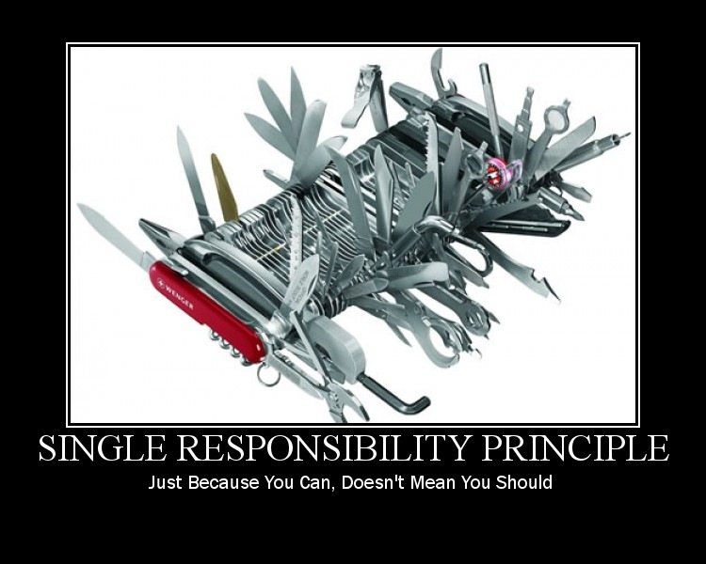
SRP – Single Responsibility Principle
“A class should have one, and only one, reason to change.” – Robert C. Martin
Actor: Rol que juega un usuario/sistema externo con el que interaccionamos
Responsabilidad: Un conjunto de funciones que sirve a un Actor
Cuando cambian las necesidades de un actor, cambiarán las funciones que sirven a él

Slide 3
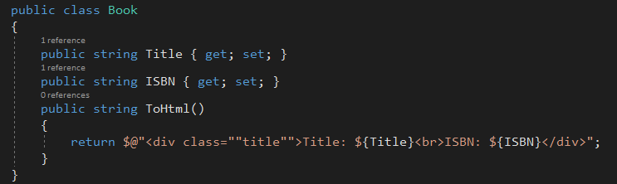
SRP – Single Responsibility Principle
Mezcla de responsabilidades:
Sirven a Negocio
Sirven a Presentación

Slide 4
SRP – Single Responsibility Principle
Ejemplo: App en una biblioteca
Permite buscar un libro por título/ISBN
Permite leer las primeras N páginas de un libro
Si las primeras N pags interesan el usuario puede pedir el libro físico
El bibliotecario entrega el libro al usuario

Slide 5
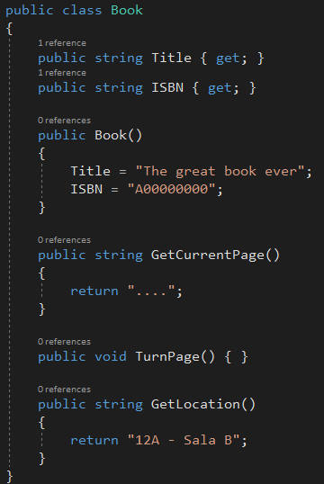
SRP – Single Responsibility Principle
Sirven al Lector
Sirven al Bibliotecario

Slide 6
SRP – Single Responsibility Principle
Cohesión: Indica cuan relacionados están dos métodos entre sí.
Acoplamiento: relación de dependencia entre módulos de un Sistema.
Queremos siempre alta cohesión y bajo acoplamiento.
Como “descubrir” la cohesion de los métodos de una clase:
Si un método usa parámetros:
Elimínalos y conviértelos en campos de la clase
Que el método use dichos campos
Terminas con:
Métodos que usan unos pocos de N campos de la clase? Tienes baja cohesión

Slide 7
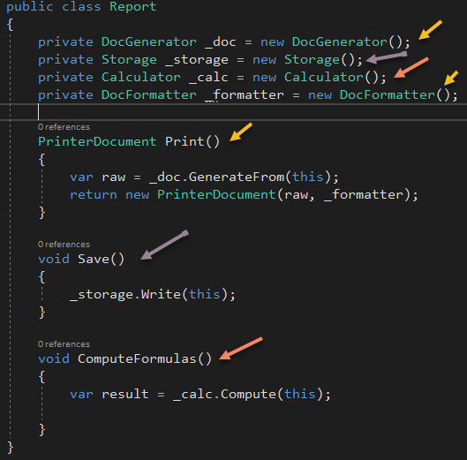
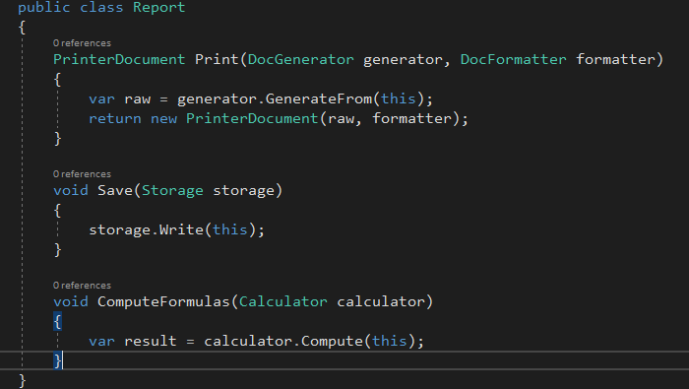
SRP – Single Responsibility Principle
Baja cohesión:

Slide 8
Acoplamiento
El acoplamiento mide la dependencia entre dos módulos. Si al modificar el modulo M2 debemos modificar también el modulo M1, ambos módulos están acoplados.
Interfaces ayudan a un bajo acoplamiento

Slide 9
Ley de Demeter
O principio del menor conocimiento dice que:
Cada unidad debe tener un conocimiento limitado sobre otras unidades
Cada unidad debe hablar sólo con amigos, no con extraños
Cada unidad debe hablar sólo con sus amigos inmediatos
El código altamente acoplado rompe la Ley de Demeter

Slide 10
“The Banana problem”
“You wanted a banana but what you got was a gorilla holding the banana and the entire jungle” (Joe Amstrong)
var banana = Jungle.GetMonkeyHabitat().Trees.FindMonkey().Banana;

Slide 11
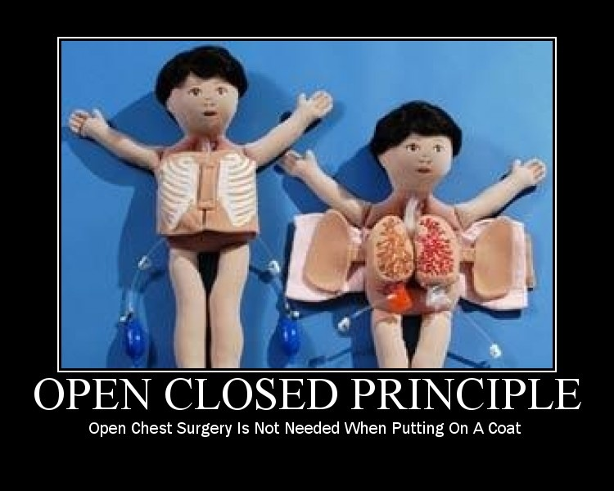
OCP – Object Closed Principle
“You should be able to extend a classes behavior, without modifying it.” – Robert C. Martin
Consiste en crear abstracciones.
Pero el OCP va más allá que el “crear clases derivadas”…

Slide 12
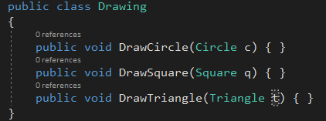
OCP – Open Closed principle
Si aparece una nueva figura debemos:
Modificar Drawing para agregar el nuevo DrawXXX
Modificar el cliente de Drawing para llamar al nuevo DrawXXX

Slide 13
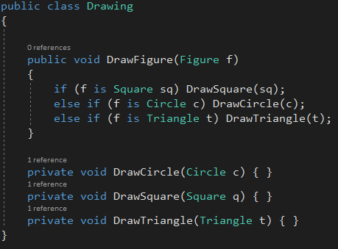
OCP – Open Closed principle
Si aparece una nueva figura debemos:
Modificar Drawing para agregar el nuevo DrawXXX y modificar DrawFigure para agregar el nuevo caso

Slide 14
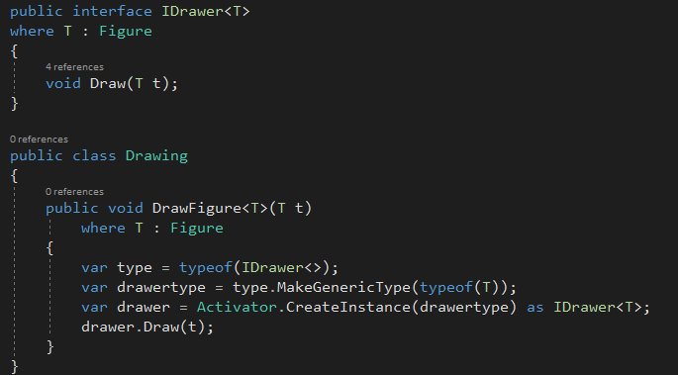

OCP – Open Closed Principle
Si aparece una nueva figura debemos:
Añadir una nueva clase que implemente IDrawer
No tenemos que modificar ningún código existente

Slide 15
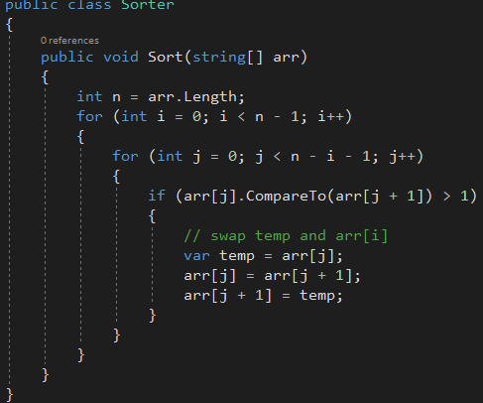
OCP – Strategy Pattern
Este método ordena un array de cadenas.
Funciona bien pero en según que casos nos puede interesar otro criterio de ordenación (p. ej. Valor numérico, case-insensitive, …)
El algoritmo de ordenación no cambia, solo el criterio

Slide 16
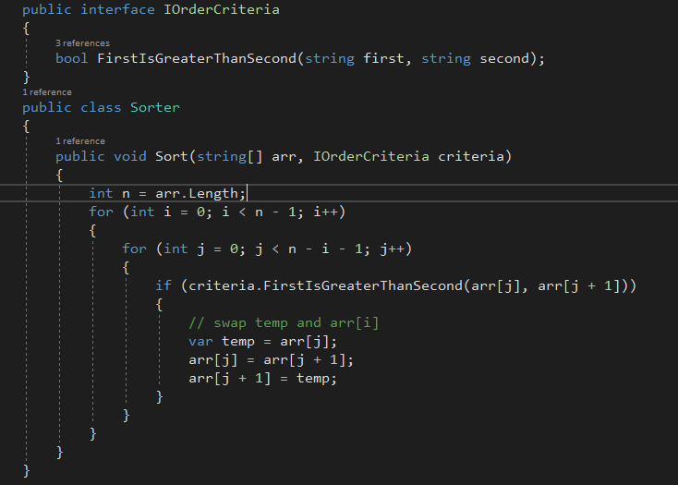
OCP – Strategy Pattern

Slide 17
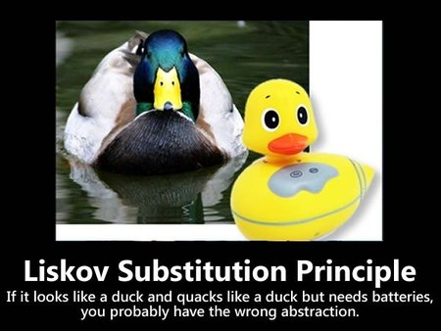
LSP – Liskov Substitution Principle
Sea ϕ(x) una propiedad comprobable acerca de los objetos x de tipo T. Entonces ϕ(y) debe ser verdad para los objetos y del tipo S donde S, es un subtipo de T
Principio difícil de cumplir ya que C# no da las herramientas para ello.
LSP NO trata sobre herencia. LSP NO trata sobre polimorfismo
LSP trata sobre qué es y qué no es válido en una relación is-a

Slide 18


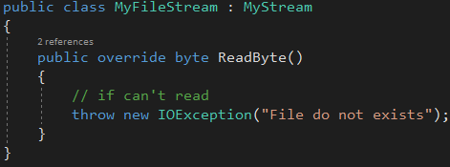
LSP – Liskov Substitution Principle
Heredar una clase no hace cumplir automáticamente el LSP:

Slide 19
LSP – Liskov Substitution Principle
LSP implica hablar de:
Precondiciones
Postcondiciones
Invariantes
Clases derivadas no pueden añadir precondiciones
Clases derivadas no pueden eliminar postcondiciones
Clases derivadas no pueden modificar invariantes

Slide 20
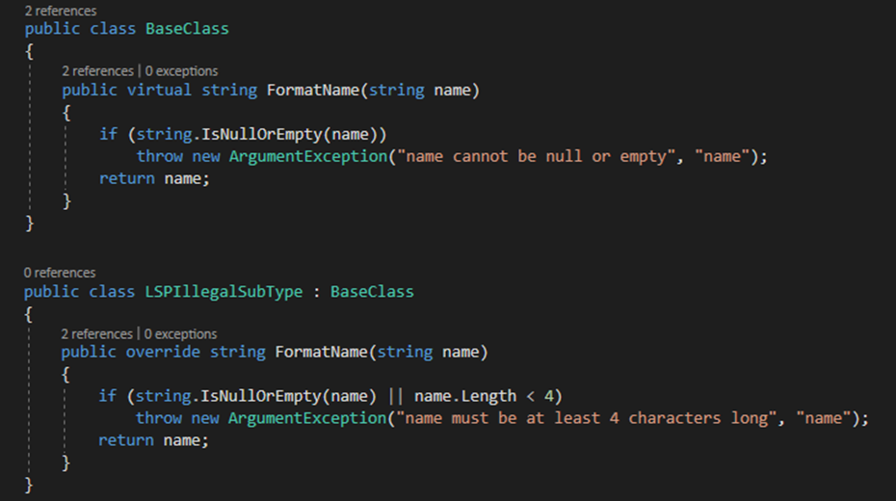
LSP – Liskov Substitution Principle
Preconditions must not be more restrictive

Slide 21
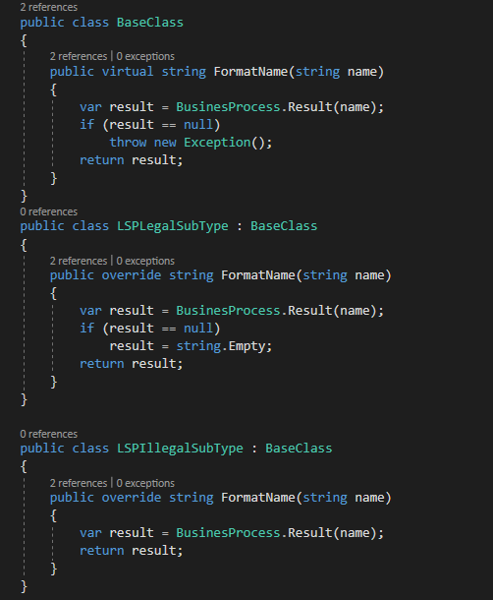
LSP – Liskov Substitution Principle
Postconditions must not be more permissive

Slide 22
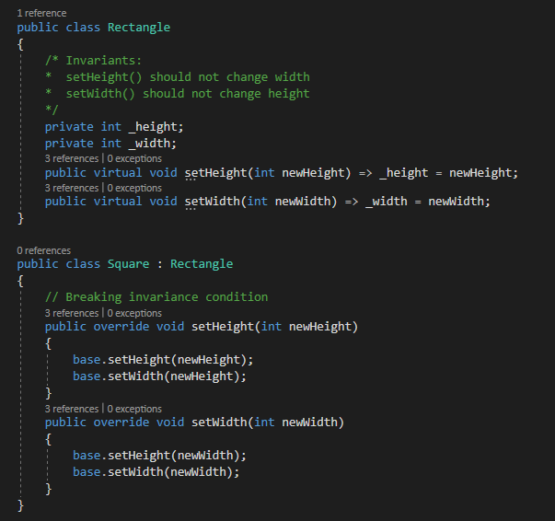
LSP – Liskov Substitution Principle
Invariant is a condition that remains true for the lifetime of the object

Slide 23
LSP y C#
C# no da ningún mecanismo para:
Definir precondiciones
Definir postcondiciones
Definir invariantes
Sin eso, el compilador no puede ofrecer ninguna ayuda en el cumplimiento del LSP

Slide 24
LSP y contratos
LSP tiene relación directa con un paradigma de programación conocida como “diseño por contratos”
C# no soporta “diseño por contratos” (ni Java, ni JavaScript, ni TypeScript, ni C++ ni tantos otros)
Se intentó agregar “diseño por contratos” en .NET (primero Spec#, luego Code contracts) pero ninguna de esas alternativas ha tenido tracción

Slide 25
ISP – Interface Segregation Principle
Ningún cliente debería estar forzado a depender de métodos que no use
O dicho de otro modo: varias interfaces específicas son mejores que un generalista

Slide 26
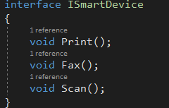
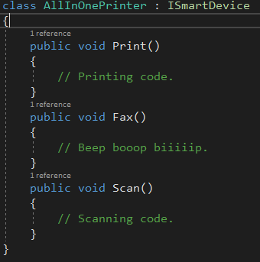
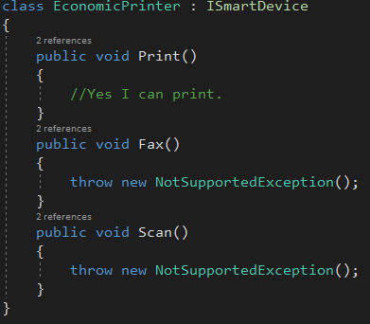
ISP – Interface Segregation Principle
La interfaz ISmartDevice es demasiado generalista

Slide 27
ISP – Interface Segregation Principle
El problema de las interfaces generalistas no es solo que obligan a implementar demasiados métodos.
El problema es que ocultan las dependencias. Un código que depende de ISmartDevice no se sabe si:
Si quiere imprimir
Quiere escanear
Quiere enviar fax

Slide 28
ISP y SRP
ISP y SRP tienen una relación muy directa
SRP se centra en la implementación de un módulo
ISP se centra en como se consume un modulo
Pero, es posible que se viole ISP y no SRP (y viceversa)

Slide 29
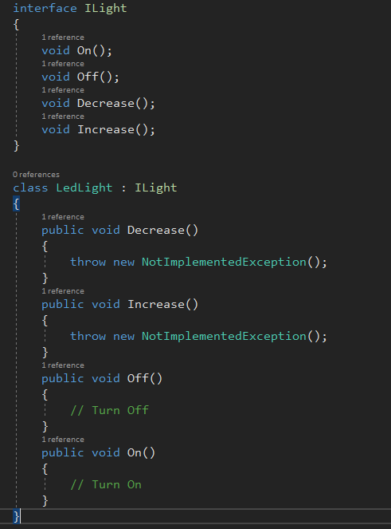
ISP y SRP
El ISP está comprometido porque hay luces cuya intensidad no se puede aumentar/disminuír
El SRP no está comprometido porque los 4 métodos sirven al mismo Actor (el usuario) y cambiarán por una sola razón.

Slide 30
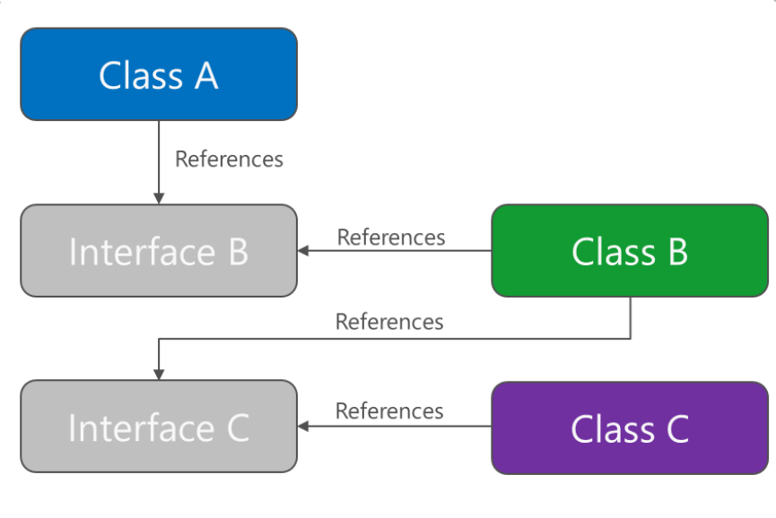
DIP – Dependency Inversion Principle
Los módulos de alto nivel no deben depender de módulos de bajo nivel. Ambos deben depender de abstracciones
Las abstracciones no deben depender de los detalles. Los detalles deben depender de las abstracciones

Slide 31
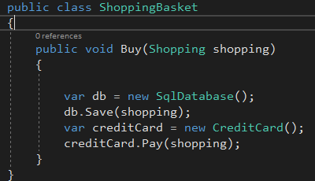
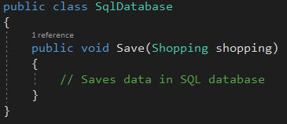
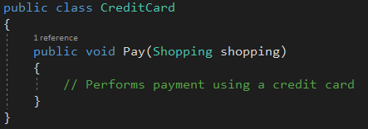
DIP – Dependency Inversion Principle
Una clase de alto nivel (cesta de la compra) depende de clases de bajo nivel (SqlDatabase, CreditCard)
Cambios en bajo nivel (infraestructura) implican modificar clases de alto nivel (lógica)

Slide 32
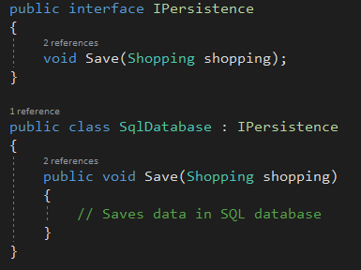
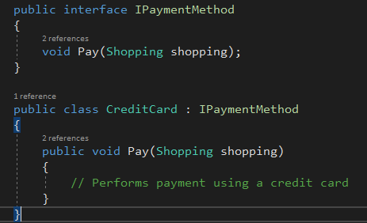
DIP – Dependency Inversion Principle
El primer paso es dejar de depender de clases concretas y definir interfaces

Slide 33
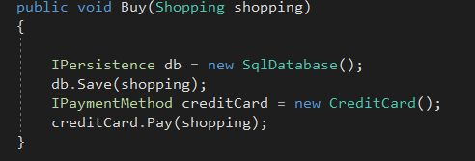
DIP – Dependency Inversion Principle
Pero eso no es suficiente: aún debemos instanciar los tipos concretos:
Solución: Obtener las dependencias

Slide 34
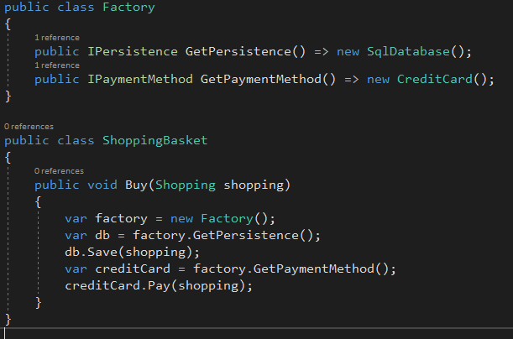
DIP – Dependency Inversion Principle
Opción 1: Obtener las dependencias con una factoría

Slide 35
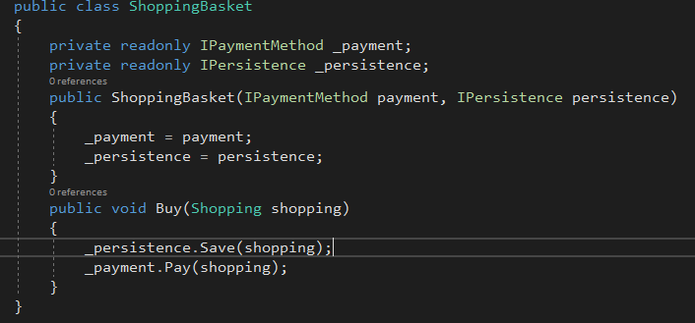
DIP – Dependency Inversion Principle
Opción 2: Usar IoC y pasar las dependencias

